Slide 1






RÜCKSCHLÄGE
Lektion 11
Sabbat,
13. Juni 2026

Slide 2
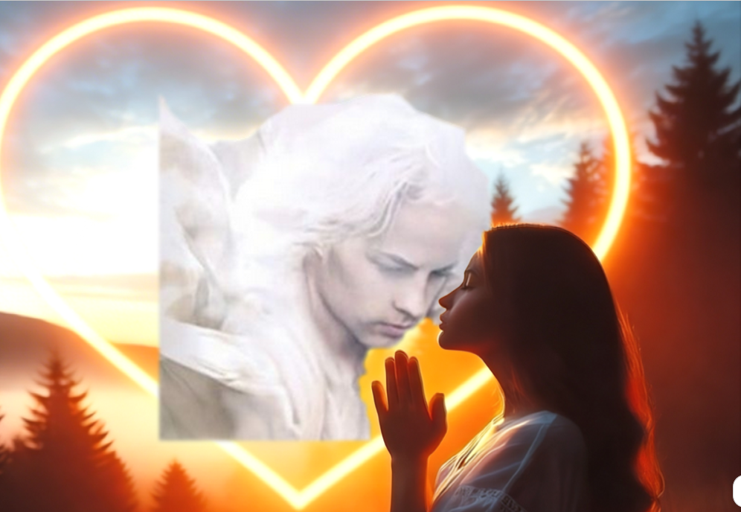

“Nicht allein aber das, sondern wir rühmen uns auch
der Bedrängnisse, weil wir wissen, dass Bedrängnis GEDULD bringt, Geduld aber BEWÄHRUNG, Bewährung aber HOFFNUNG, Hoffnung aber lässt nicht zuschanden werden; denn die LIEBE GOTTES ist ausgegossen in unsre Herzen durch den HEILIGEN GEIST, Der uns gegeben ist.” Römer 5:3–5)

Slide 3


Wir leben in einer Welt
voller Sünde und Leiden.
Wir alle stehen irgendwann
vor Schwierigkeiten,
die uns dazu bringen können,
GOTTES LIEBE anzuzweifeln…
Wie reagieren wir auf solche Rückschläge?
Wir untersuchen in der Folge einige biblische Figuren
in unterschiedlichen ungünstigen Situationen.
Wie reagierten sie? Wie kann ihr Beispiel uns helfen, ähnlichen Eventualitäten zu begegnen.

Slide 4

So, 07. Juni – Die Stürme des Lebens
Mo, 08. Juni –Geheilt werden
Di, 09. Juni –
Hiob
Stürme
des Lebens
Krankheiten
Unglücksfälle
Enttäuschungen
JESUS sehen
Mi, 10. Juni – Die Straße nach Emmaus
Do, 11. Juni –
Mit GOTT erlebt

Slide 5

So, 31. Mai –
Die Hektik des Lebens
DIE STÜRME DES LEBENS
“Und es erhob sich ein großer Windwirbel,
und die Wellen schlugen in das Boot, sodass das Boot schon voll wurde.”
(Mark 4:37)
Den See Genezareth mitten
in der Nacht zu überqueren, selbst mitten in einem Sturm,
war für Petrus, Andreas, Jakobus und Johannes – erfahrene Fischer –
nichts Neues.
Doch der Sturm überwältigte sie. Der Wind peitschte die Wellen auf, überflutete das Boot und gefährdete ihr Leben.
Dann wurde ihnen bewusst:
Wo ist JESUS? Schläft Er? Warum hilft Er uns nicht? Kümmert Er sich nicht darum, was mit uns passiert?‘
(Markus 4,35-38).

Slide 6
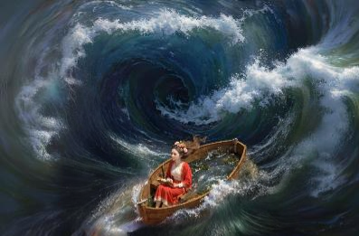

So, 31. Mai –
Die Hektik des Lebens
DIE STÜRME DES LEBENS
“Und es erhob sich ein großer Windwirbel, und die Wellen schlugen in das Boot, sodass das Boot schon voll wurde.” (Mark 4:37)
Auch in unserem Leben ereignen sich
sogenannte Stürme.
Wir bitten JESUS um Hilfe,
aber es scheint, als würde Er schlafen.
Wir spüren seine Gegenwart nicht.
Aber Er ist da.

Slide 7
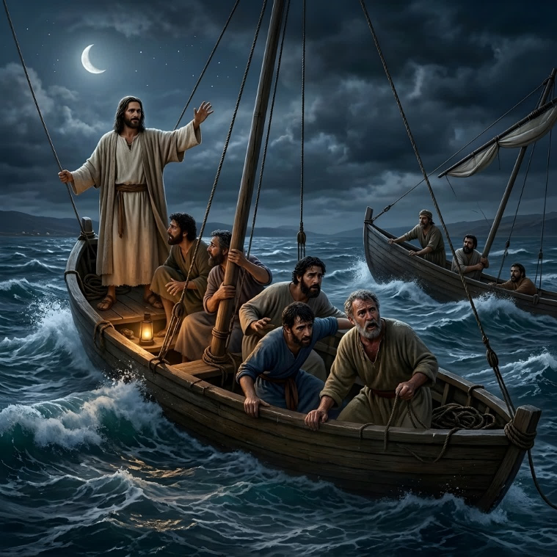
So, 31. Mai –
Die Hektik des Lebens
DIE STÜRME DES LEBENS
Warte auf den Moment,
in dem er unserem Sturm befiehlt:
„Schweig und verstumme!" (Mk 4,39).
Er kümmert sich um uns (1. Pe 5,7):
„ Alle eure Sorge werft auf Ihn;
denn Er sorgt für euch.“
Er kann unsere Stürme beruhigen.
Vergiss nicht, Ihn dafür zu preisen
(Mk 4,40-41):
„Und er sprach zu ihnen: ,Was seid ihr so furchtsam? Habt ihr noch keinen Glauben?‘
Und sie fürchteten sich sehr
und sprachen untereinander: ,
Wer IST Der, dass Ihm Wind und Meer gehorsam sind!“

Slide 8


Mo, 08. Juni –Geheilt werden
KRANKHEITEN
“Denn sie sagte sich: ,Wenn ich nur Seine Kleider berühre, so werde ich gesund.’ ” (Mark 5:28)
Zwölf Jahre lang an Blutungen zu leiden,
ohne einen Arzt zu finden, der sie heilen konnte,
hatte die Frau mittellos
und hoffnungslos zurückgelassen
(Mark 5,25-26):
„ Unter den Leuten war auch eine Frau,
die seit 12 Jahren an starken Blutungen litt.
Sie hatte sich schon
von vielen Ärzten behandeln lassen,
dabei sehr gelitten
und ihr ganzes Vermögen ausgegeben.
Aber niemand hatte ihr helfen können.
Ihr Leiden war nur noch schlimmer geworden.“

Slide 9

Mo, 08. Juni –Geheilt werden
KRANKHEITEN
“Denn sie sagte sich: ,Wenn ich nur Seine Kleider berühre, so werde ich gesund.’ ” (Mark 5:28)
Die Frau sah in Jesus die Lösung, und ihr Glaube rettete sie (Markus 5,27-29):
„ Dann hatte sie von JESUS gehört. Deshalb drängte sie sich durch die Menge von hinten an Ihn heran und berührte heimlich Sein Gewand.
Denn sie sagte sich:
»Wenn ich wenigstens
Seine Kleider berühren kann,
werde ich bestimmt gesund.«
Und tatsächlich: Die Blutungen hörten sofort auf und sie spürte,
dass sie von ihrem Leiden befreit war.“
Wir müssen darauf vertrauen, dass JESUS
ein direktes Wunder an uns vollbringen kann.
Genauso kann er qualifizierte Ärzte einsetzen, um uns zu helfen.

Slide 10

Mo, 08. Juni –Geheilt werden
KRANKHEITEN
“Denn sie sagte sich: ,Wenn ich nur Seine Kleider berühre, so werde ich gesund.’ ” (Mark 5:28)
Auf jeden Fall lädt JESUS uns ein,
unsere Lasten und Sorgen bei Ihm abzuladen
(Mt. 11,28-30):
„Kommt alle her zu Mir,
die ihr euch abmüht und unter eurer Last leidet! Ich werde euch Ruhe geben.
Vertraut euch Meiner Leitung an und lernt von Mir, denn Ich gehe behutsam mit euch um
und sehe auf niemanden herab.
Wenn ihr das tut, dann findet ihr Ruhe für euer Leben. Das Joch, das Ich euch auflege, ist leicht
und was Ich von euch verlange,
ist nicht schwer zu erfüllen.«“

Slide 11



Di, 09. Juni –
Hiob
UNGLÜCKSFÄLLE
“Nachdem meine Haut so zerschlagen ist, werde ich ohne mein Fleisch Gott sehen.” (Hiob 19:26)
Krieg, Gewalt und Naturkatastrophen veränderten Hiobs Leben grundlegend (Hiob 1,13-19):
„Eines Tages aber, da seine Söhne
und Töchter aßen und Wein tranken
im Hause ihres Bruders,
des Erstgeborenen,
kam ein Bote u Hiob und sprach:
,Die Rinder pflügten
und die Eselinnen gingen neben ihnen
auf der Weide,
da fielen die aus Saba ein
und nahmen sie weg
und erschlugen die Knechte
mit der Schärfe des Schwerts und ich allein
bin entronnen, dass ich dir’s ansagte.‘
Als der noch redete,
kam ein anderer und sprach:
,Feuer GOTTES fiel vom Himmel
und verbrannte Schafe und Knechte
und verzehrte sie
und ich allein bin entronnen,
dass ich dir’s ansagte.‘

Slide 12


Di, 09. Juni –
Hiob
UNGLÜCKSFÄLLE
“Nachdem meine Haut so zerschlagen ist, werde ich ohne mein Fleisch Gott sehen.” (Hiob 19:26)
Als der noch redete,
kam einer und sprach:
,Die Chaldäer machten 3 Abteilungen und fielen über die Kamele her
und nahmen sie weg
und erschlugen die Knechte
mit der Schärfe des Schwerts
und ich allein bin entronnen,
dass ich dir’s ansagte.
Als der noch redete, kam einer und sprach:
,Deine Söhne und Töchter aßen und tranken
im Hause ihres Bruders, des Erstgeborenen,
und siehe, da kam ein großer Wind von der Wüste her
und stieß an die vier Ecken des Hauses;
da fiel es auf die jungen Leute, dass sie starben
und ich allein bin entronnen, dass ich dir’s ansagte.‘
Wir alle sind
Katastrophen ausgesetzt (natürliche Ursachen oder durch das Böse entfacht),
das in dieser Welt herrscht.

Slide 13
Di, 09. Juni –
Hiob
UNGLÜCKSFÄLLE
“Nachdem meine Haut so zerschlagen ist, werde ich ohne mein Fleisch Gott sehen.” (Hiob 19:26)
Wie würden wir reagieren?
Wie reagierte Hiob?
Weder gab er GOTT die Schuld noch lehnte er Ihn ab
Er klammerte sich mit aller Kraft an Ihn
Er vertraute selbst in den dunkelsten Momenten
Seinem GOTT
Er richtete sein Augenmerk auf eine glorreiche Zukunft
(Hiob 19,25-27):
„Jetzt, wo die Haut in Fetzen an mir hängt
und ich kein Fleisch mehr auf den Knochen habe,
jetzt möchte ich Ihn sehn mit meinen Augen,
Ihn selber will ich sehen, keinen Fremden!
Mein Herz vergeht in mir vor lauter Sehnsucht!“

Slide 14

Di, 09. Juni –
Hiob
UNGLÜCKSFÄLLE
“Nachdem meine Haut so zerschlagen ist, werde ich ohne mein Fleisch Gott sehen.” (Hiob 19:26)
Wenn du schwierige Zeiten durchmachst, denke darüber nach,
dass GOTTES LIEBE und FÜRSORGE
für dich
das Sicherste und Stabilste
in deinem Leben
sind.
Wenn wir nicht den Mut verlieren, werden wir sehen, dass GOTT selbst in unseren härtesten Prüfungen immer da ist.
Er liebt uns und stärkt uns, Kraft aus Schwäche, Mut aus Entmutigung und Hoffnung aus der Katastrophe zu ziehen
(Joel 3,10;
Römer 5,
3-5).

Slide 15
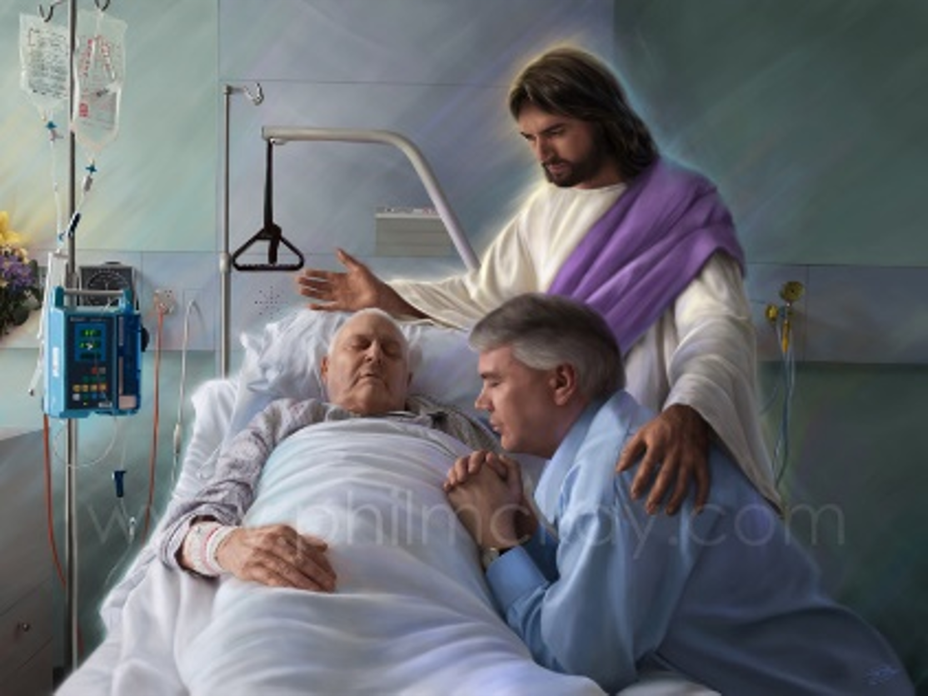
Di, 09. Juni –
Hiob
UNGLÜCKSFÄLLE
(Joel 3,10 Hfa):
„Wer dann
Meinen Namen anruft, wird
gerettet werden!«
So erfüllt sich
die Zusage des HERRN: »Auf dem Berg Zion
in Jerusalem
findet man Rettung!«
„Alle, die der HERR auserwählt hat,
werden mit dem Leben
davonkommen.“

Slide 16
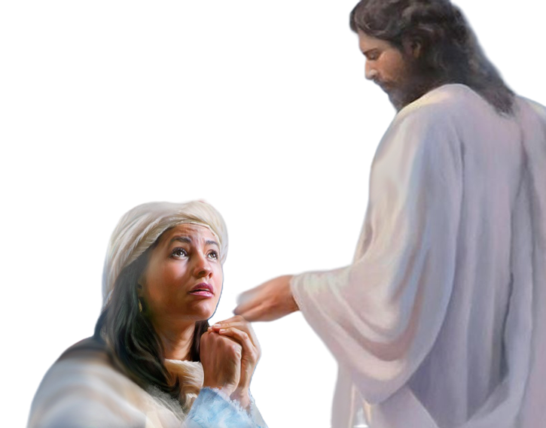
Di, 09. Juni –
Hiob
UNGLÜCKSFÄLLE
(Römer 5,3-5):
„Doch nicht nur dafür sind wir dankbar.
Wir danken GOTT auch für die Leiden,
die wir wegen unseres Glaubens
auf uns nehmen müssen.
Denn Leid macht geduldig, Geduld aber vertieft und festigt unseren Glauben,
und das wiederum
stärkt unsere Hoffnung. Diese Hoffnung aber geht nicht ins Leere. Denn uns ist der HEILIGE GEIST geschenkt und durch Ihn hat GOTT unsere Herzen
mit SEINER LIEBE erfüllt.«

Slide 17


Mi, 10. Juni –
Die Straße nach Emmaus
ENTTÄUSCHUNGEN
“Wir aber hofften, er sei es, der Israel erlösen werde…” (Luk 24:21a)
Die Aussicht: Jesus ist der Messias, der Israel erlösen wird. Die Realität: Er ist gestorben
(Lk 24,18-21).
Ihre Enttäuschung war so groß, dass sie selbst
den klarsten Beweis
für JESU Auferstehung
nicht erkennen konnten.
(Lk 24,22-24).
Notes:
Jesus died and was resurrected

Slide 18


Mi, 10. Juni –
Die Straße nach Emmaus
ENTTÄUSCHUNGEN
“Wir aber hofften, er sei es, der Israel erlösen werde…” (Luk 24:21a)
Geduldig half JESUS ihnen, ihre Hoffnung wiederzufinden.
(Lukas 24,26):
„Musste nicht der CHRISTUS dies erleiden
und in Seine HERRLICHKEIT eingehen?“
Notes:
Jesus died and was resurrected

Slide 19

Mi, 10. Juni –
Die Straße nach Emmaus
ENTTÄUSCHUNGEN
“Wir aber hofften, er sei es, der Israel erlösen werde…” (Luk 24:21a)
Schließlich
"wurden ihnen die Augen geöffnet"
(Lukas 24,29-32), …
„Und sie nötigten Ihn und sprachen:
,Bleibe bei uns; denn es will Abend werden
und der Tag hat sich geneigt.‘
Und Er ging hinein, bei ihnen zu bleiben.
Und es geschah, als Er mit ihnen zu Tisch saß,
nahm Er das Brot, dankte, brach’s und gab’s ihnen.
Da wurden ihre Augen geöffnet, und sie erkannten IHN. Und Er verschwand vor ihnen.
Und sie sprachen untereinander: ,
Brannte nicht unser Herz in uns, da Er mit uns redete auf dem Wege und uns die Schrift öffnete?‘ “
Notes:
Jesus died and was resurrected

Slide 20

Mi, 10. Juni –
Die Straße nach Emmaus
ENTTÄUSCHUNGEN
“Wir aber hofften, er sei es, der Israel erlösen werde…” (Luk 24:21a)
Sie rannten los, um diejenigen zu ermutigen,
die noch enttäuscht waren (Lukas 24,33–35):
„Und sie standen auf zu derselben Stunde,
kehrten zurück nach Jerusalem
und fanden die Elf versammelt
und die bei ihnen waren; die sprachen:
,Der HERR ist wahrhaftig auferstanden
und dem Simon erschienen.‘
Und sie erzählten ihnen,
was auf dem Wege geschehen war und wie Er
von ihnen erkannt wurde, da Er das Brot brach.“
Was können wir aus ihrer Erfahrung lernen?
Notes:
Jesus died and was resurrected

Slide 21
Mi, 10. Juni –
Die Straße nach Emmaus
ENTTÄUSCHUNGEN
“Wir aber hofften, er sei es, der Israel erlösen werde…” (Luk 24:21a)
Wir dürfen keinen Zweifel in unserem Geist aufkommen lassen
JESUS GEHT AN UNSERER SEITE,
SELBST IN UNSEREN ENTTÄUSCHUNGEN
Er wird unsere Verwirrungen klären, wenn wir es zulassen
JESUS weiß besser als wir, wie unsere Wirklichkeit aussieht.
Notes:
Jesus died and was resurrected

Slide 22
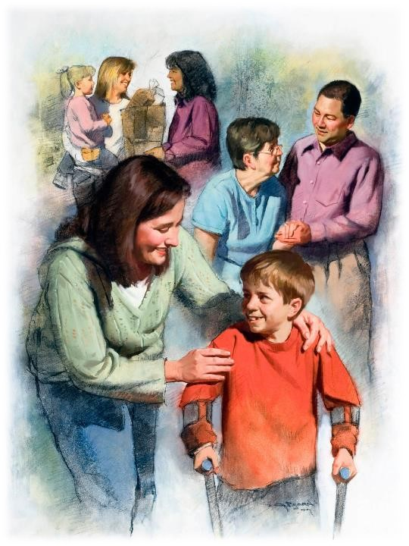
Mi, 10. Juni –
Die Straße nach Emmaus
ENTTÄUSCHUNGEN
“Wir aber hofften, er sei es, der Israel erlösen werde…” (Luk 24:21a)
(2. Korinther 1,3.4):
„Gelobt sei GOTT,
der VATER unseres HERRN JESUS CHRISTUS,
der VATER
der Barmherzigkeit
und GOTT allen Trostes,
der uns tröstet in aller unserer Bedrängnis,
…
…
damit wir auch trösten können,
die in allerlei Bedrängnis sind,
mit dem Trost,
mit dem wir
selber
getröstet werden
von Gott.“
Notes:
Jesus died and was resurrected

Slide 23

Do, 11. Juni –
Mit GOTT erlebt
JESUS SEHEN
“Denn ich bin überzeugt, dass dieser Zeit Leiden nicht ins Gewicht fallen gegenüber der Herrlichkeit, die an uns offenbart werden soll.” (Römer 8:18)
Als Ellen G. White in tiefster Verzweiflung war, hatte sie
eine Vision, in der sie JESUS sah.
Sie erkannte,
dass Er alles verstand,
was sie durchmachte.
Einmal legte JESUS
Seine Hand auf ihren Kopf und sagte zu ihr: "Hab keine Angst."
Sie sah herrliche Szenen
und es schien ihr, als hätte sie die Sicherheit und den Frieden des Himmels erlangt.
Dieser Traum gab ihr Hoffnung
und Glauben und die Gewissheit,
dass sie GOTT vertrauen konnte.

Slide 24

“Wir wissen aber, dass denen, die GOTT lieben, alle Dinge
zum Besten dienen, denen,
die nach Seinem Ratschluss berufen sind.” (Römer 8:28)
“Sorgt euch um nichts, sondern in allen Dingen lasst eure Bitten in Gebet und Flehen mit Danksagung vor GOTT kundwerden! Und der Friede GOTTES, der höher ist als alle Vernunft,
wird eure Herzen und Sinne bewahren in CHRISTUS JESUS.”
(Philipper 4:6-7)
“Meine Brüder und Schwestern,
erachtet es für lauter Freude, wenn ihr in mancherlei Anfechtung fallt und wisst,
dass euer Glaube, wenn er bewährt ist, Geduld wirkt.
Die Geduld aber soll zu einem vollkommenen Werk führen, damit ihr vollkommen und unversehrt seid
und keinen Mangel habt.
Selig ist, wer Anfechtung erduldet;
denn nachdem er bewährt ist,
wird er die Krone des Lebens empfangen,
die GOTT verheißen hat denen, die ihn lieb haben.” (Jakobus 1:2-4+12)
“Und Er hat zu mir gesagt: ,Lass dir an Meiner Gnade genügen, denn meine Kraft ist in den Schwachen mächtig. Darum will ich mich am allerliebsten rühmen meiner Schwachheit, auf dass die Kraft CHRISTI bei mir wohne.”
(2. Korinther 12:9)

Slide 25

“In das Leben eines jeden kommen Zeiten
tiefer Enttäuschung und völliger Entmutigung – Tage, an denen Kummer das Los ist
und es schwerfällt zu glauben,
dass GOTT noch immer
der gütige Wohltäter seiner irdischen Kinder ist; Tage, an denen Nöte die Seele bedrängen,
bis der Tod dem Leben vorzuziehen scheint.
Gerade dann verlieren viele ihren Halt an GOTT und geraten in die Knechtschaft des Zweifels,
in die Fesseln des Unglaubens...”

Slide 26
“… Könnten wir in solchen Zeiten
mit geistiger Einsicht
den Sinn von GOTTES Fügungen erkennen,
würden wir ENGEL sehen,
die uns vor uns selbst retten wollen,
die danach streben,
unsere Füße auf ein Fundament zu stellen,
das fester ist als die ewigen Berge
und neuer Glaube,
neues Leben würde entstehen.”
E. G. White, Prophets and Kings (Propheten u. Könige), S. 163 (engl. Ausg.)

